Slide 1
แผนยุทธศาสตร์ชาติ 20 ปี (พ.ศ. 2560 - 2579) นโยบายภาครัฐ และการปฏิรูปประเทศ
เพื่อไปสู่การป้องกันและปราบปรามการทุจริต
ที่มีประสิทธิภาพ
นายประยงค์ ปรียาจิตต์
กรรมการและเลขานุการคณะกรรมการปฏิรูปประเทศ
ด้านการป้องกันและปราบปรามการทุจริตและประพฤติมิชอบ

Slide 2
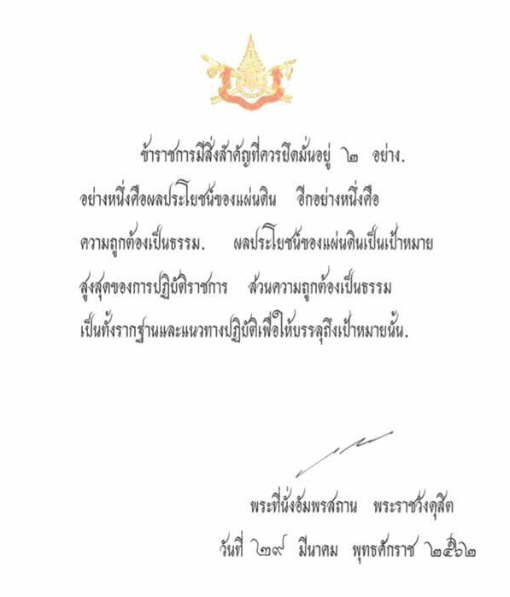

Slide 3
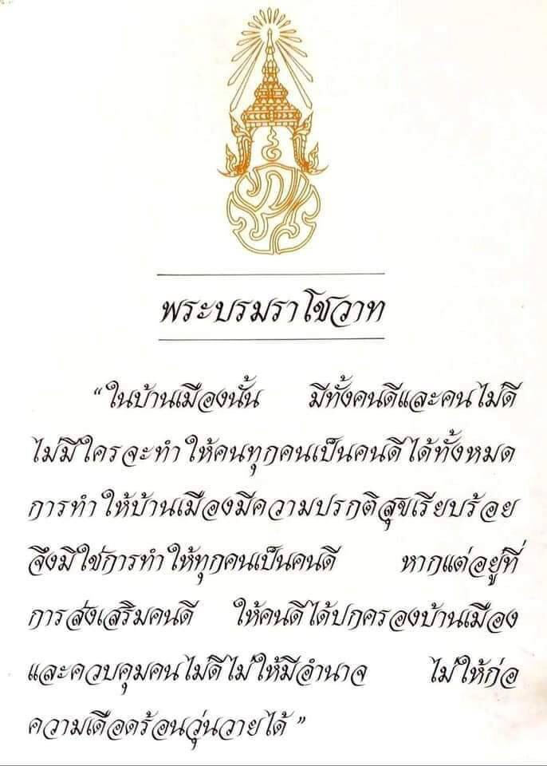

Slide 4
คนดี คนเก่ง คนกล้า
ยืนหยัดในสิ่งที่ถูกต้อง
“เที่ยงธรรม”

Slide 5
วินัย
จรรยาบรรณ
การปฏิบัติ
คนดี คนเก่ง คนกล้า
ยืนหยัดในสิ่งที่ถูกต้อง

Slide 6
งาน ศปท. จะ สำเร็จ ได้
1. คน ต้องพร้อม
2. ระบบงาน การบริหารต้องมีประสิทธิภาพ
3. ศปท. ต้องเป็นกลไกประสานขับเคลื่อน

Slide 7
หลักการแก้ไขปัญหา
๑
วิเคราะห์ปัญหา
๒
กำหนดวิธีการแก้ปัญหา
๓
กำหนดผู้แก้ปัญหา

Slide 8
ปัญหาประเทศไทย
“.... เหตุส่วนหนึ่งเกิดจากการที่มีผู้ไม่นำพา
หรือไม่นับถือยำเกรงกฎหมาย กฎเกณฑ์การปกครองบ้านเมือง ทุจริตฉ้อฉล บิดเบือนอำนาจ
หรือขาดความตระหนักสำนึกรับผิดชอบ ต่อประเทศชาติและประชาชน
จนทำให้การบังคับใช้กฎหมายไม่เป็นผล ....”
(รธน. ๒๕๖๐)

Slide 9
สภาพปัญหา
โครงสร้างหลักอ่อนแอ
การเมือง เศรษฐกิจ สังคม ภาครัฐ
ไม่อยู่ในกรอบธรรมาภิบาล
กลไกภาครัฐ
ไม่ใช้มาตรการทางปกครอง/วินัย
ทุจริตรุนแรง

Slide 10
ปัญหาหลัก
ทุจริตรุนแรง
ผล
เหตุ
กลไกภาครัฐไม่อยู่ใน กรอบธรรมาภิบาล
ผลกระทบที่ตามมา
โครงสร้างหลักอ่อนแอ
ผล
* ต้องแก้ที่เหตุ
* ที่ผ่านมาเน้นแก้ที่ผล

Slide 11
เป้าหมายหลักโดยรวม
เพื่อประโยชน์ส่วนรวมของประเทศชาติและ
ความผาสุกของประชาชนโดยรวม
- รัฐสภา
- ครม.
- ศาล
- องค์กรอิสระ
- หน่วยงานภาครัฐ
กลไกภาครัฐ
ธรรมาภิบาล
ระบบ/งาน
ระบบ/เงิน
ระบบ/คน
กพร./ตามที่ กม.กำหนด
สงป./สตง.
ก.พ./ตามที่ กม.กำหนด
หัวหน้า ส่วนราชการ
ปกครอง
วินัย
- หัวหน้าส่วนราชการ/ผู้บริหาร
- ผู้บังคับบัญชา
- เจ้าหน้าที่ปฏิบัติ
อาญา - ปปช.
* หัวหน้าส่วนราชการคือแรงขับเคลื่อนหลัก

Slide 12
ปัญหาที่ปรากฏ
เพื่อประโยชน์ส่วนรวมของประเทศชาติและ
ความผาสุกของประชาชนโดยรวม
กลไกภาครัฐ
ธรรมาภิบาล
ปปท.
มาตรการปกครอง
วินัย
ปปช.
ประเทศวุ่นวาย/ประชาชนเดือดร้อน
ปัญหาหลัก = การทุจริตในภาครัฐ
* กลไกไม่อยู่ในกรอบธรรมาภิบาล
* กลไกตรวจสอบทำงานไม่ได้ผล

Slide 13
การปฏิบัติราชการ
- แก้ไขปัญหา
- รักษาความสงบเรียบร้อย
- พัฒนาประเทศ
หน่วยงานของรัฐ
กลไก
มาตรการ
การปฏิบัติ
ต้องอยู่ในกรอบธรรมาภิบาล
ออกนอกกรอบธรรมาภิบาล
- วินัย
- อาญา
ปปช. ปปท.
สตง. ปปง.
ฯลฯ
ปปช./ปปท.เป็นกลไกตรวจสอบการปฏิบัติหรือการใช้อำนาจรัฐ

Slide 14
รูปแบบการทุจริต
๑. การทุจริตเชิงนโยบาย
๒. การทุจริตในการบริหารราชการแผ่นดิน
๓. การทุจริตในการจัดซื้อจัดจ้าง
๔. การทุจริตในการให้สัมปทาน
๕. การทุจริตที่เกิดจากการขาดประสิทธิภาพในการดำเนินงาน/เปิดโอกาสในการกระทำผิดได้อย่างง่าย
๖. การทุจริตโดยการทำลายระบบตรวจสอบอำนาจรัฐ
๗. การมีผลประโยชน์ทับซ้อน
๘. การทุจริตโดยการปกปิดการบริหารงานที่ไม่ถูกต้อง
๙. การทุจริตโดยการใช้นโยบาย กฎหมาย กฎเกณฑ์
๑๐. การทุจริตโดยการใช้ทรัพยากรของรัฐไปในทางมิชอบ
๑๑. การทุจริตโดยไม่กระทำการตามหน้าที่
๑๒. การทุจริตโดยการให้และการรับสินบน
๑๓. การทุจริตโดยการยอมรับของขวัญที่ไม่ถูกต้อง

Slide 15
การจัดตั้งองค์กรป้องกันและปราบปราม | ข่าวการทุจริต |  | หน่วยงาน ที่รับผิดชอบ
 | พ.ศ. | พฤติการณ์
2518 : ป.ป.ป. | 2533 2533 2537 2538 2539 2540 2540 | โฮปเวลล์ สนามกอล์ฟอัลไพน์ สปก.4-01 คลองด่าน ที่ราชพัสดุหมอชิต เรือขุดหัวสว่าน ทุจริตยา | คค. กรมที่ดิน กษ. กรมควบคุมมลพิษ กรมธนารักษ์ คค. สธ.

Slide 16
การจัดตั้งองค์กรป้องกันและปราบปราม | ข่าวการทุจริต |  | หน่วยงาน ที่รับผิดชอบ
 | พ.ศ. | พฤติการณ์
25๔๒ : ป.ป.ช. | 2544 – 2553 2546 – 2549 2546 – 2550 2547 2547 2547 2547 2547 2547 – 2549 2547 – 2552 2549 | รางวัลนำจับ เทศกาลภาพยนตร์นานาชาติ บ้านเอื้ออาธร เงินบริจาคสึนามิ SMART CARD นมโรงเรียน แอร์พอร์ตลิงก์ คิงพาวเวอร์ กล้ายาง GT – 200 การเช่าระบบคอมพิวเตอร์ | กค. ททท. พม. สตช. ICT อปท. รฟท. คค. กษ. สปส.

Slide 17
การจัดตั้งองค์กรป้องกันและปราบปราม | ข่าวการทุจริต |  | หน่วยงาน ที่รับผิดชอบ
 | พ.ศ. | พฤติการณ์
25๕๑ : ป.ป.ท. | 2551 2552 2554 2554 – 2555 2554 – 2555 2554 2554 – 2557 2555 2555 2555 2556 2556 | ซานติก้า โครงการเศรษฐกิจพอเพียงยกระดับชุมชน การจัดซื้ออุปกรณ์การเรียน นำเข้ารถหรู รีสอร์ทในอุทยาน เงินช่วยเหลือน้ำท่วม จำนำข้าว แป๊ะเจี๊ยะโรงเรียน ฟุตซอล เงินทอนวัด สหกรณ์เครดิตยูเนี่ยน โซล่าเซลล์ | สตช./กทม. สปน. คุรุสภา กรมศุลกากร กรมอุทยานฯ รง. พณ. ศธ. สพฐ. พศ. มท.

Slide 18
สังคมไทยเข้มแข็ง ?
บ.
บ้าน
ว.
วัด
ร.
โรงเรียน
- ช่วยเหลือคนจน
- ทุจริตปุ๋ย
- ทุจริตกล้ายาง
- ซ่อมถนน คูคลอง
- กองทุนหมู่บ้าน
- ฝายน้ำล้น
- เงินทอน/ยักยอก
- โอนเงินให้สีกา
- โรงเรียนปริยัติ
- พระเสพยาเสพติด
- พระเที่ยวกลางคืน
- พระมีเงินมาก
- สร้างโรงเรียน
- ฟุตซอล
- ติด CCTV
- ซื้อหนังสือ
- อาหารเด็ก
- ค่าแป๊ะเจี๊ยะ
- วิ่งเต้นโยกย้าย
- กองทุนเสมา
- สกสค.

Slide 19
สถานการณ์จริง
* ระบบราชการ ไม่อยู่ในกรอบธรรมาภิบาล
- ไม่ทำ
- ทำไม่ถูกต้อง
- ไม่มีการระงับยับยั้งปัญหา
* มีข้าราชการไม่ดีเยอะเกินไป
- อยู่ในทุกระดับ
- ทำงานไปวัน ๆ ให้ครบขั้นตอน
- แสวงหาผลประโยชน์
- ทุจริตทันทีที่มีโอกาส
* ยังมีการทุจริตต่อเนื่อง

Slide 20
ค่านิยม 4 ประการ
อุปสรรคต่อการบริหารราชการแผ่นดิน
บุญคุณนิยม
พวกพ้องนิยม
อำนาจนิยม
สุขนิยม

Slide 21
ปัจจัยที่ก่อให้เกิดการทุจริต
1. เจ้าหน้าที่ขาดภูมิคุ้มกัน
2. การบริหาร/กลไกมีช่องว่าง
3. การปราบปรามไม่ได้ผล

Slide 22
การแก้ไขปัญหาอย่างยั่งยืน
๑. ต้องเสริมกลไกภาครัฐให้เข้มแข็ง และปฏิบัติหน้าที่อยู่ใน กรอบธรรมาภิบาล
๒. ต้องเสริมกลไกภาคประชาชน/เอกชน/ประชาสังคม ให้เข้มแข็ง มีศักยภาพในการเฝ้าระวังและแจ้งเบาะแส
๓. ต้องมีมาตรการ/วิธีการ กระตุ้น/ผลักดันการทำงานภาครัฐ และสนับสนุนภาคประชาชน/ภาคประชาสังคม/ภาคเอกชนอย่างมีประสิทธิภาพ

Slide 23
เราจะแก้ปัญหาประเทศ
อย่างไร ??

Slide 24
การขับเคลื่อนประเทศ
ต้อง
แก้ทั้งระบบ ขับเคลื่อน
เพื่อ
กลไกบริหารราชการแผ่นดิน
ปฏิรูป
ประเทศ
ระบบราชการ
ประชาชน
การเมือง
เฝ้าระวัง
ติดตาม
เอกชน

Slide 25
กรอบการขับเคลื่อน
1. รัฐธรรมนูญแห่งราชอาณาจักรไทย 2560
2. พ.ร.บ.การจัดทำยุทธศาสตร์ชาติฯ
3. พ.ร.บ.แผนและขั้นตอนการดำเนินการปฏิรูป ประเทศฯ

Slide 26
ยุทธศาสตร์ชาติ พ.ศ. 2561 - 2580
1. ยุทธศาสตร์ชาติด้านความมั่นคง
2. ยุทธศาสตร์ชาติด้านการสร้างความสามารถในการแข่งขัน
3. ยุทธศาสตร์ชาติด้านการพัฒนาและเสริมสร้างศักยภาพทรัพยากรมนุษย์
4. ยุทธศาสตร์ชาติด้านการสร้างโอกาสและความเสมอภาคทางสังคม
5. ยุทธศาสตร์ชาติด้านการสร้างการเติบโตบนคุณภาพชีวิตที่เป็นมิตรกับสิ่งแวดล้อม
6. ยุทธศาสตร์ชาติด้านการปรับสมดุลและพัฒนาระบบการบริหารจัดการภาครัฐ

Slide 27
วิสัยทัศน์ประเทศไทย 2580
“ประเทศไทยมีความมั่นคง มั่งคั่ง ยั่งยืน
เป็นประเทศพัฒนาแล้ว
ด้วยการพัฒนาตามหลัก
ปรัชญาของเศรษฐกิจพอเพียง”

Slide 28
คณะกรรมการจัดทำยุทธศาสตร์ชาติ
ด้านความมั่นคง
ด้านการสร้างความสามารถในการแข่งขัน
ด้านการพัฒนาและเสริมสร้างศักยภาพทรัพยากรมนุษย์
ด้านการสร้างโอกาสและความเสมอภาคทางสังคม
ด้านการสร้างการเติบโตบนคุณภาพชีวิตที่เป็นมิตร
ด้านการปรับสมดุลและพัฒนาระบบการบริหารจัดการภาครัฐ

Slide 29
แผนแม่บท
1. ความมั่นคง
2. การต่างประเทศ
3. การพัฒนาการเกษตร
4. อุตสาหกรรมและบริการแห่งอนาคต
5. การท่องเที่ยว
6. การพัฒนาพื้นที่และเมืองน่าอยู่อัจฉริยะ
7. โครงสร้างพื้นฐาน ระบบโลจิสติกส์ และดิจิทัล
8. การพัฒนาเศรษฐกิจบนพื้นฐานผู้ประกอบการ ยุคใหม่และวิสาหกิจขนาดกลางและขนาดย่อม
9. เขตพัฒนาพิเศษภาคตะวันออก
10. การปรับเปลี่ยนค่านิยม และวัฒนธรรม
11. การพัฒนาคนตลอดช่วงชีวิต
12. การพัฒนาการเรียนรู้
13. การเสริมสร้างให้คนไทยมีสุขภาวะที่ดี
14. ศักยภาพการกีฬา
15. การเสริมสร้างพลังทางสังคม
16. การพัฒนาความเสมอภาคและส่งเสริมเศรษฐกิจฐานราก
17. การสร้างหลักประกันทางสังคม
18. การสร้างการเติบโตอย่างยั่งยืน
19. การบริหารจัดการน้ำทั้งระบบ
20. การพัฒนาบริการประชาชน และการพัฒนาประสิทธิภาพภาครัฐ
21. การต่อต้านการทุจริตและประพฤติมิชอบ
22. การพัฒนากฎหมายและกระบวนการยุติธรรม
23. การวิจัยและพัฒนานวัตกรรม

Slide 30
เป้าหมายการปฏิรูปประเทศ
๑. ประเทศชาติ - สงบเรียบร้อย
๒. สังคม - สงบสุข เป็นธรรม ไม่เหลื่อมล้ำ
๓. ประชาชน - มีความสุข
(รธน. มาตรา ๒๕๗)

Slide 31
คณะกรรมการปฏิรูปประเทศ
๑. ด้านการเมือง
๒. ด้านการบริหารราชการ แผ่นดิน
๓. ด้านกฎหมาย
๔. ด้านกระบวนการยุติธรรม
๕. ด้านการศึกษา
๖. ด้านเศรษฐกิจ
๗. ด้านทรัพยากรธรรมชาติและ สิ่งแวดล้อม
๘. ด้านสาธารณสุข
๙. ด้านสื่อสารมวลชน เทคโนโลยีสารสนเทศ
๑๐. ด้านสังคม
๑๑. ด้านอื่นตามที่ ครม. กําหนด

Slide 32
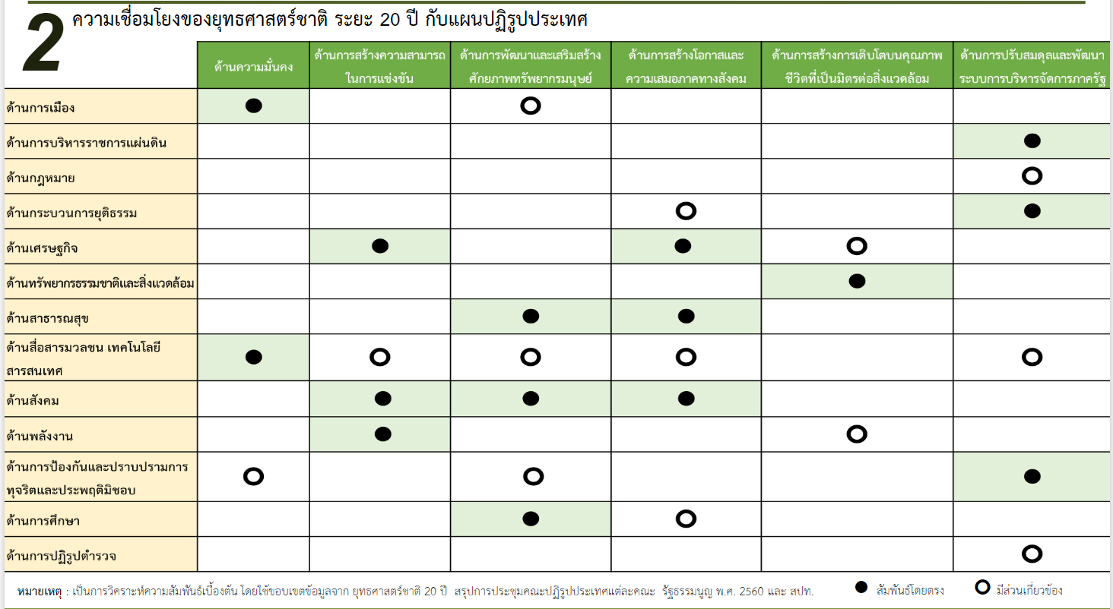
ความเชื่อมโยงของยุทธศาสตร์ชาติระยะ ๒๐ ปี กับแผนการปฏิรูปประเทศ

Slide 33
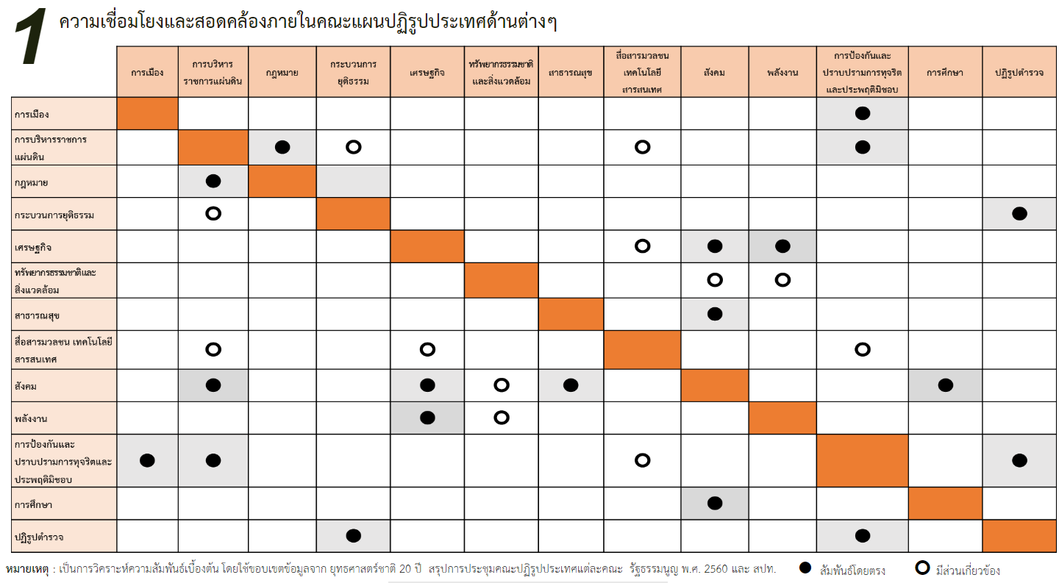
ความเชื่อมโยงและสอดคล้องกับแผนการปฏิรูปประเทศด้านต่าง ๆ

Slide 34
แผนการปฏิรูปประเทศ
ด้านการป้องกันและปราบปรามการทุจริต
และประพฤติมิชอบ

Slide 35
เป้าหมายการดำเนินการ
ในปี ๒๕๗๙ CPI อยู่ใน ๒๐ ลำดับแรก
ผลอันพึงประสงค์ | ประเด็นการปฏิรูป
ข้อ ๑ ให้มีการส่งเสริม สนับสนุน และให้ความรู้แก่ประชาชนเกี่ยวกับการทุจริตประพฤติมิชอบ รวมทั้งให้มีกฎหมายในการส่งเสริมให้ประชาชนรวมตัวกันเป็นพลังในการต่อต้านการทุจริตประพฤติมิชอบและชี้เบาะแสเมื่อพบเห็นการกระทำความผิดโดยรัฐมีมาตรการสนับสนุนและคุ้มครองผู้ชี้เบาะแสด้วย | การป้องกัน/เฝ้าระวัง
ข้อ ๒ ให้มีมาตรการควบคุม กำกับ ติดตาม การบริหารจัดการของหน่วยงานภาครัฐ และภาคเอกชน โดยเฉพาะการปฏิบัติหน้าที่ด้วยความซื่อตรง (Integrity) สุจริตของบุคลากร ใช้ดุลยพินิจโดยสุจริต ภายใต้กรอบธรรมาภิบาลและการกำกับกิจการที่ดีอย่างแท้จริง | การป้องปราม
ข้อ ๓ ให้มีการเปิดเผยข้อมูลข่าวสารภาครัฐให้ประชาชนสามารถเข้าถึงและตรวจสอบได้ และสนับสนุนแนวร่วมปฏิบัติของภาคเอกชนในการต่อต้านการทุจริตเพื่อขจัดปัญหาการทุจริตที่เกี่ยวข้องกับการติดต่อกับหน่วยงานภาครัฐ | การป้องปราม

Slide 36
เป้าหมายการดำเนินการ
ผลอันพึงประสงค์ | ประเด็นการปฏิรูป
ข้อ ๔ ยกระดับการบังคับใช้มาตรการทางวินัย มาตรการทางปกครอง หรือมาตรการทางกฎหมายต่อเจ้าพนักงานของรัฐที่ถูกกล่าวหาว่าประพฤติมิชอบหรือกระทำการทุจริตและประพฤติมิชอบอย่างเคร่งครัด | การปราบปราม
ข้อ ๕ ปรับปรุงประสิทธิภาพการบังคับใช้กฎหมายในกระบวนการยุติธรรมทุกขั้นตอน (ไต่สวน ชี้มูล ฟ้องศาล พิพากษา) ทั้งแพ่งและอาญาให้รวดเร็ว รุนแรง เด็ดขาด เป็นธรรม เสมอภาค โดยเฉพาะมีการจัดทำและบูรณาการฐานข้อมูลคดีทุจริต ตลอดจนเร่งรัดการติดตามนำทรัพย์สินที่เกิดจากการกระทำผิดทั้งในประเทศและต่างประเทศให้ตกเป็นของแผ่นดิน และในกรณีที่ยังไม่มีกฎหมายที่สอดคล้องกับมาตรฐานสากล ก็ให้เร่งบัญญัติเพิ่มเติม | การปราบปราม
ข้อ ๖ ให้มีกลไกที่เหมาะสมในการประสานงานป้องกันและปราบปรามการทุจริต ประพฤติ มิชอบ ในระดับนโยบาย ยุทธศาสตร์ และการขับเคลื่อนนโยบายและยุทธศาสตร์ เพื่อให้ประเทศไทยปลอดทุจริต | การบริหารจัดการ

Slide 37
ประเด็นการปฏิรูป
การป้องกัน
เสริมสร้างภูมิคุ้มกันในทุกภาคส่วนให้เข้มแข็ง
รู้เท่าทันการทุจริตและความเสียหาย
ร่วมกันต่อต้านการทุจริต
การเฝ้าระวัง
เปิดเผยข้อมูลและรณรงค์ให้ช่วยกันเฝ้าระวัง
ไม่เปิดโอกาสให้ทุจริตและแจ้งเบาะแส
ติดตามการแก้ไขของส่วนราชการ
การป้องปราม
แจ้งเรื่องร้องเรียนให้ส่วนราชการที่มีหน้าที่รับไปแก้ไข
เร่งรัดการปฏิบัติงานภาครัฐให้รีบแก้ไขและอยู่ในกรอบธรรมาภิบาล
ใช้มาตรการทางปกครอง วินัย กระตุ้นการปฏิบัติงานของเจ้าหน้าที่ทุกระดับ
การปราบปราม
เร่งรัดการดำเนินคดีให้เป็นไปอย่างรวดเร็ว เด็ดขาด เป็นธรรม
มีมาตรการที่สอดคล้องและมีกฎหมายที่เท่าทันต่อการปราบปรามการทุจริต
สร้างฐานข้อมูลคดีทุจริต / เปิดเผยความคืบหน้า
การบริหารจัดการ
สร้างกลไกการขับเคลื่อนการปฏิบัติงานการป้องกันและปราบปราม
บริหารจัดการ/บูรณาการทุกมาตรการให้เป็นไปในทิศทางเดียวกันทั้งระบบ

Slide 38
ปัญหาหลัก
ทุจริตรุนแรง
ผล
เหตุ
กลไกภาครัฐไม่อยู่ใน กรอบธรรมาภิบาล
ผลกระทบที่ตามมา
โครงสร้างหลักอ่อนแอ
ผล
* ต้องแก้ที่เหตุ
* ที่ผ่านมาเน้นแก้ที่ผล

Slide 39
สภาพปัญหา
โครงสร้างหลักอ่อนแอ
การเมือง เศรษฐกิจ สังคม ภาครัฐ
ไม่อยู่ในกรอบธรรมาภิบาล
กลไกภาครัฐ
ไม่ใช้มาตรการทางปกครอง/วินัย
ทุจริตรุนแรง

Slide 40
ความสัมพันธ์/เชื่อมโยงการปฏิรูป “ปัญหากับการแก้ไข”
ผลอันพึงประสงค์
ความสัมพันธ์/ เชื่อมโยงการปฏิรูป
ปัญหาชาติ
การแก้ไข/มาตรการ
ทุกภาคส่วนมีภูมิคุ้มกัน/เข้มแข็ง/ต่อต้านทุจริต (รธน. ม.๖๓) [ข้อ ๑, ๒, ๓]
โครงสร้างหลักอ่อนแอ
ทั้ง ๑๓ คณะ
ป้องกัน
เฝ้าระวัง
กลไกภาครัฐทำงานในกรอบธรรมาภิบาล/ใช้มาตรการทางปกครอง วินัย [ข้อ ๒, ๔]
กลไกภาครัฐ
ไม่อยู่ในกรอบธรรมาภิบาล
4 คณะ
ป้องปราม
การดำเนินคดีเป็นไป ด้วยความรวดเร็ว เด็ดขาด เป็นธรรม [ข้อ ๕]
การทุจริตรุนแรง
(ทั้งเชิงพื้นที่/พฤติการณ์)
คณะที่ ๑๑
ปราบปราม
การบริหารจัดการ/บูรณาการ [ข้อ ๖]
ขับเคลื่อน

Slide 41
ความเชื่อมโยงการปฏิรูป
ปัญหาทุจริต
มาตรการ
กลไก
วิธีการ
กิจกรรม
ปราบปราม
อาญา/แพ่ง
วินัย/ละเมิด
ปกครอง
ศาล
อัยการ
ปปช./ปปท. ฯลฯ
ปปง.
หัวหน้าส่วนราชการ
รวดเร็ว เด็ดขาด รุนแรง เป็นธรรม
- การฟ้องคดี/การพิจารณาคดี
- การไต่สวนคดี
- กระบวนการทางวินัย/ปกครอง
- กระบวนการยึด อายัดทรัพย์สินทางแพ่ง/ละเมิด
ข้อ 1 หัวหน้าส่วนราชการต้องปฏิบัติหน้าที่อย่างเคร่งครัด
ข้อ 2 กรณีละเว้น ละเลยไม่ดำเนินการ
ป้องกัน/ป้องปราม
สร้างภูมิคุ้มกัน
- ปลูก/ปลุก
- ร่วมกันต่อต้าน
ลดโอกาส
- สร้างกฎเกณฑ์
- เปิดข้อมูล
- กระตุ้นการปฏิบัติ
ข้อ 4 ลดการใช้ดุลพินิจ/การอำนวยความสะดวก
ข้อ 5 แสดงบัญชีทรัพย์สิน
ข้อ 6 กม.เข้าถึงข้อมูล
ข้อ 7 ผลักดันให้มี กม.รองรับการรวมตัวและคุ้มครองประชาชน
ข้อ 8 การปลูกและปลุกจิตสำนึกทุกกลุ่ม เป้าหมาย
ข้อ 9 เร่งรัด กม.
เฝ้าระวังปัญหา
ควบคุมปัญหา
ลดปัญหา
ส่วนราชการ
เครือข่ายทางสังคม
- ประชาชน
- เอกชน
แก้ไข (ปัญหาที่ถูกร้องเรียน/ตรวจสอบพฤติการณ์บุคคล)
- เปิดเผยขั้นตอน
เครือข่ายทางสังคม
- ประชาชน
- เอกชน
เฝ้าระวัง
แจ้งข่าว
ติดตาม
เร่งรัด
แจ้งข่าว
ติดตาม
เร่งรัด
คตช.
ศอตช.
ศปท.
ข้อ 3 ปรับปรุง/กลไกขับเคลื่อน (คตช./ศอตช./ศปท.)
บริหาร/ประสานขับเคลื่อน

Slide 42
การแก้ไขปัญหาทุจริตในระยะวิกฤติ
ปัญหาการทุจริต
พฤติการณ์
๑. กู้วิกฤติ
ด้านปัญหา
พื้นที่
ปัญหากลไก/การปฏิบัติภาครัฐ
ไม่อยู่ในธรรมาภิบาล
ไม่ระงับยับยั้ง/ไม่ลงโทษ
ด้านความเชื่อมั่น
ต่างประเทศ/ผลสำรวจ
- ปกครอง
วินัย
ละเมิด
อาญา
แพ่ง
ในประเทศ
ประเทศ
องค์กร
ชุมชน
- ต้องทำหน้าที่
- ต้องอยู่ในธรรมาภิบาล
- ต้องจริงจัง/ต่อเนื่อง
กลไกการปฏิบัติ
บริหาร
๒. ฟื้นฟู
ปฏิบัติ
กลไกการลงโทษ
ส่วนราชการ/กลไกตรวจสอบ อัยการ ศาล
ปราบปราม
ความเข้มแข็งของกลไกภาครัฐ
ป้องกัน
๓. พัฒนา
ประชาชน
ความร่วมมือจากทุกภาคส่วน
เอกชน
ประชาสังคม ฯลฯ
- สอดคล้องกับปัญหา
ครอบคลุมปัจจัยปัญหา
ยืดหยุ่น/ปรับได้
มาตรการ กลไก เครื่องมือ
ต้องมีประสิทธิภาพ
นายประยงค์ ปรียาจิตต์
กรรมการและเลขานุการฯ

Slide 43
กรอบการแก้ไขปัญหา
๑. การลดปัญหา
๔. การขับเคลื่อนกลไก/การปฏิบัติ
กลไก คตช. ศอตช. ศปท.
กิจกรรม สั่งการ ประสาน รวบรวม
สนับสนุน กระตุ้น รายงาน
ติดตาม
รายงาน
๒. การควบคุมปัจจัยปัญหา
๓. การเฝ้าระวังปัญหา
นายประยงค์ ปรียาจิตต์
กรรมการและเลขานุการฯ

Slide 44
กลไก สังคม ขับเคลื่อน ธรรมาภิบาล
กลไกสังคม
เครือข่ายประชาชน/เอกชน/ประชาสังคม
๑. เฝ้าระวัง
๒. แจ้งให้รู้
๔. ลงโทษให้เห็น
๓. กระตุ้นให้ทำ
กลไก ติดตาม แก้ไข
ศอตช./ศปท./ส่วนราชการ
แจ้งให้รู้ว่า
๑. มีความผิด/ทุจริต/ส่อว่าจะทุจริต/เกิดขึ้น
๒. อยู่ในอำนาจหน้าที่
*กม.กำหนดให้หน่วยงานใดมีหน้าที่อะไร/เมื่อทราบว่ามีปัญหาต้องรีบดำเนินการ
ตรวจสอบ
ดำเนินการ
ต้องรีบดำเนินการ
- มาตรการทางปกครอง
- มาตรการทางวินัย
- มาตรการทางอาญา
- มาตรการอื่นๆ (ภาษี, ริบทรัพย์ ฯลฯ)
* เป็นอำนาจหน้าที่
หัวหน้าส่วนราชการ
ปปช./ปปท.
แก้ไข
ต้องรีบแก้ไข
ตรวจสอบ
- งาน/ข้อร้องเรียน
- คน/พฤติการณ์
แก้ไข
- งาน/ความเดือดร้อน
- คน/ปรับพฤติกรรม

Slide 45
การขับเคลื่อน
จริงจัง
ต่อเนื่อง
เปิดเผย
ยั่งยืน
ธรรมาภิบาล

Slide 46
การขับเคลื่อนธรรมาภิบาลในส่วนราชการ/หน่วยงานของรัฐ
ปัญหา
ความเดือดร้อนของ ปชช.
ส่วนราชการ/หน่วยงานภาครัฐ แก้ไขปัญหาความเดือดร้อน
ภาคประชาสังคม
(การแจ้งข้อมูลข่าวสาร)
กรณีหัวหน้าส่วนราชการแก้ไขปัญหาแล้ว :
สั่งยุติเรื่อง
ศปท.
รับเรื่อง/ส่งต่อ/ตรวจสอบ/ติดตาม/รายงานผล
ศอตช.
(ปปท.)
กำกับ ติดตาม ตรวจสอบ
กรณีหัวหน้าส่วนราชการละเลย ละเว้น : ปปท.ตรวจสอบซ้ำและทำความเห็นเสนอ ครม./คตช.
หนังสือร้องเรียน
ศอตช.
(ปปท.)
กรณีพบมูลความผิดทางอาญา : ส่ง ปปช./ปปท. ดำเนินการตามกฎหมาย
ภาคีเครือข่าย
(เฝ้าระวังการทุจริต)
ส่วนราชการ/หน่วยงานของรัฐดำเนินมาตรการทางบริหาร ปกครอง/วินัย/ส่งคดีอาญา
ปัญหา
การทุจริตประพฤติมิชอบ

Slide 47
แนวทางการดำเนินการตามมติ ครม. 27 มีนาคม 2561
สถานการณ์ปัญหา
แนวทางการแก้ไขปัญหา
ผลที่คาดว่าจะได้รับ
- มีปัญหารุมเร้า
- ข้าราชการที่กระทำความผิดไม่เกรงกลัวต่อการลงโทษเนื่องจากกระบวนการทางอาญาใช้เวลานาน
- การลงโทษทางปกครอง/วินัยล่าช้า ไม่เกิดขึ้น
- หัวหน้าส่วนราชการละเลย/ ละเว้นต่อการแก้ไขปัญหาการทุจริตในองค์กร
ศอตช./ปปท. ขับเคลื่อนมติ ครม. วันที่ 27 มี.ค. 61 เพื่อแก้ไขสถานการณ์ปัญหาการทุจริตและลดความรุนแรงของสถานกาณ์โดยได้รับมอบหมายให้ไปขับเคลื่อนหน่วยงาน องค์กร ภาครัฐ ทุกภาคส่วนดำเนินการตามมติ ครม.
1. ลดความรุนแรงของสถานการณ์การทุจริต
2. ข้าราชการที่กระทำผิดที่อยู่ระหว่างการตรวจสอบจะถูกตรวจสอบอย่างรวดเร็วและเฉียบขาด
3. สามารถหยุดยั้งข้าราชการรายอื่น ๆ ที่จะกระทำการทุจริต
สถานการณ์การทุจริตลดลง
“โกงเก่าหมดไป โกงใหม่ไม่เกิด ไม่เปิดโอกาสให้โกง”

Slide 48
มาตรฐานทางจริยธรรม
(๑) ยึดมั่นในสถาบันหลักของประเทศ อันได้แก่ ชาติ ศาสนา พระมหากษัตริย์ และการปกครองระบอบประชาธิปไตยอันมีพระมหากษัตริย์ทรงเป็นประมุข
(๒) ซื่อสัตย์สุจริต มีจิตสำนึกที่ดี และรับผิดชอบต่อหน้าที่
(๓) กล้าตัดสินใจและกระทำในสิ่งที่ถูกต้องชอบธรรม
(๔) คิดถึงประโยชน์ส่วนรวมมากกว่าประโยชน์ส่วนตัว และมีจิตสาธารณะ
(๕) มุ่งผลสัมฤทธิ์ของงาน
(๖) ปฏิบัติหน้าที่อย่างเป็นธรรมและไม่เลือกปฏิบัติ
(๗) ดำรงตนเป็นแบบอย่างที่ดีและรักษาภาพลักษณ์ของทางราชการ
พระราชบัญญัติมาตรฐานทางจริยธรรม พ.ศ. 2562

Slide 49
การติดตาม ตรวจสอบ
ครม.
คกก.ยุทธศาสตร์ชาติ
แผนยุทธศาสตร์ชาติ
รัฐสภา
ครม.
ศาล
องค์กรอิสระ
หน่วยงานรัฐ
รธน./กฎหมาย
แผนปฏิรูปประเทศ
ข้อเสนอของ คกก.ด้านป้องกันและปราบปรามฯ/แผนปฏิรูปที่เกี่ยวข้อง
คกก.ปฏิรูปด้านการป้องกันและปราบปรามการทุจริตฯ
ปปช.
กลไกติดตาม
ศอตช.
ศปท.
กิจกรรม
สนง.ป.ย.ป.
ครม.
หัวหน้าส่วนราชการ
สศช.

Slide 50
กลไกในการขับเคลื่อนการปฏิรูปประเทศ ยุทธศาสตร์ชาติ
และการสร้างความสามัคคีปรองดอง
คำสั่ง คสช. ที่ ๑๙/๒๕๖๑
สำนักงาน ป.ย.ป.
คกก.ขับเคลื่อนการปฏิรูปประเทศ ยุทธศาสตร์ชาติ
และการสร้างความสามัคคีปรองดอง

Slide 51
สำนักงานขับเคลื่อนการปฏิรูปประเทศ ยุทธศาสตร์ชาติ
และการสร้างความสามัคคีปรองดอง
เป็นส่วนราชการเทียบเท่ากรม ขึ้นตรงต่อนายกรัฐมนตรี
ให้นายกรัฐมนตรีสั่งให้ข้าราชการ พนักงานราชการ หรือเจ้าหน้าที่ไปช่วยปฏิบัติงาน
อำนาจหน้าที่ตามข้อ ๑๑
เป็นฝ่ายเลขานุการของ คกก.ป.ย.ป. และ คกก.ตามข้อ ๑๒
* เมื่อครบ ๕ ปี ให้ คกก.ยุทธศาสตร์ชาติฯ ทบทวนบทบาท สำนักงาน ป.ย.ป.

Slide 52
บทบาท ป.ป.ท. กับการขับคลื่อน
๑. พรบ.มาตรการฯ (มติ ครม., ยุทธศาสตร์ชาติ)
๒. คำสั่ง คสช. ที่ ๖๙/๒๕๕๗
๓. ในฐานเลขานุการ ศอตช.
๔. ในฐานะเลขานุการ คตช.
๕. ตามแผนการปฏิรูปฯ
6. กลไกประสาน ศปท.
ฯลฯ

Slide 53
เจตนารมณ์ในการตั้ง ป.ป.ท.

Slide 54
หน้าที่หลัก
๑. ขับเคลื่อนนโยบาย
- หมวด ๓
๒. ตรวจสอบ/ไต่สวน
- หมวด ๒

Slide 55
สาเหตุของการเกิดปัญหาทุจริต
๑. เจ้าหน้าที่ขาดภูมิคุ้มกันด้านจิตใจและการดำรงตน
๒. การบริหารราชการมีช่องว่าง
๓. การปราบปรามไม่ได้ผล

Slide 56
กลยุทธ์ การขับเคลื่อน
กลไกสังคม
เครือข่ายประชาชน/เอกชน/ประชาสังคม
๑. เฝ้าระวัง
๒. แจ้งให้รู้
๔. ลงโทษให้เห็น
๓. กระตุ้นให้ทำ
กลไก ติดตาม แก้ไข
ศอตช./ศปท./ส่วนราชการ
แจ้งให้รู้ว่า
๑. มีความผิด/ทุจริต/ส่อว่าจะทุจริต/เกิดขึ้น
๒. อยู่ในอำนาจหน้าที่
*กม.กำหนดให้หน่วยงานใดมีหน้าที่อะไร/เมื่อทราบว่ามีปัญหาต้องรีบดำเนินการ
ตรวจสอบ
ดำเนินการ
ต้องรีบดำเนินการ
- มาตรการทางปกครอง
- มาตรการทางวินัย
- มาตรการทางอาญา
- มาตรการอื่นๆ (ภาษี, ริบทรัพย์ ฯลฯ)
* เป็นอำนาจหน้าที่
หัวหน้าส่วนราชการ
ปปช./ปปท.
แก้ไข
ต้องรีบแก้ไข
ตรวจสอบ
- งาน/ข้อร้องเรียน
- คน/พฤติการณ์
แก้ไข
- งาน/ความเดือดร้อน
- คน/ปรับพฤติกรรม

Slide 57
A.
Q.

